Slide 1

Mathematisch-Naturwissenschaftliche Fakultät
Extended Measurement Capabilities of
the Electron Proton Helium INstrument
aboard SOHO - Energy
Spectra up to 1 GeV
P. Kühl, S. Banjac, B. Heber, J. Labrenz, and C. Terassa
Christian-Albrechts-Universität zu Kiel
GLE or no GLE: This is the question
Goal: Bridge the measurement gap between Neutron monitors and normal s/c particle detectors

Slide 2
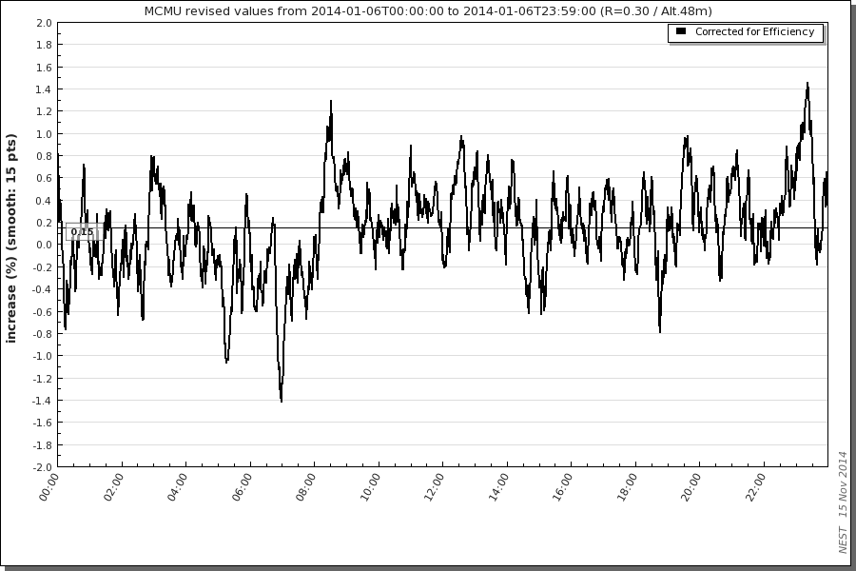
Mathematisch-Naturwissenschaftliche Fakultät
Zusammenfassung
Is there a GLE hidden in the data?

Slide 3
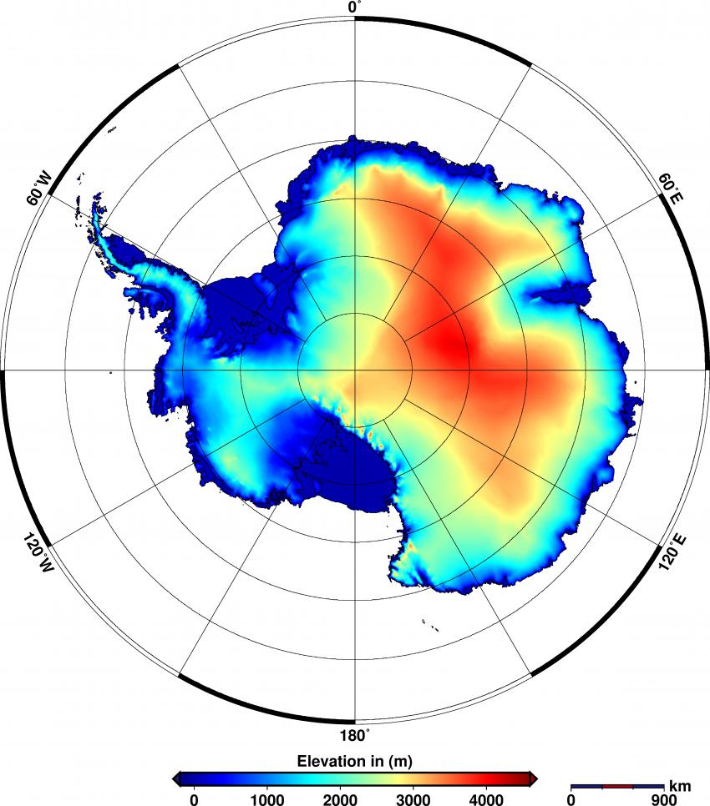
Mathematisch-Naturwissenschaftliche Fakultät
Zusammenfassung
Is there a GLE hidden in the data?
Mc Murdo:
Geographic latitude: 77.9° S
Geographic longitude 166.6° E
Altitude 48 m asl
Effective vertical cutoff rigidity 0.3 GV
Soth Pole (bare counter):
Geographic latitude 90.0° S
Geographic longitude N/A
Altitude 2820 m asl
Effective vertical cutoff rigidity 0.1 GV

Slide 4
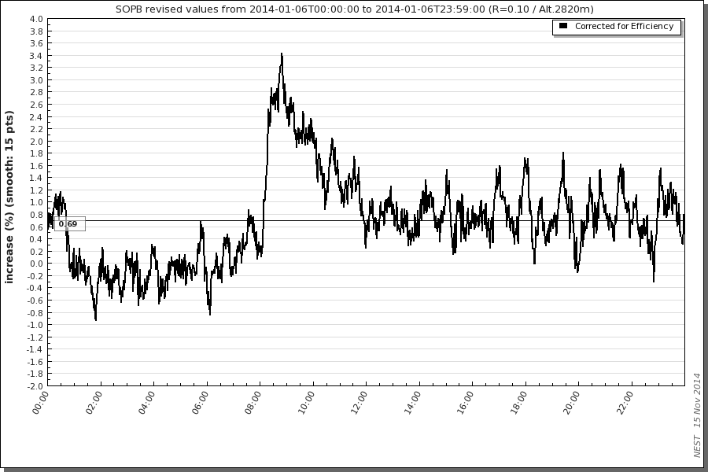
Mathematisch-Naturwissenschaftliche Fakultät
Zusammenfassung
Is there a GLE hidden in the data?

Slide 5
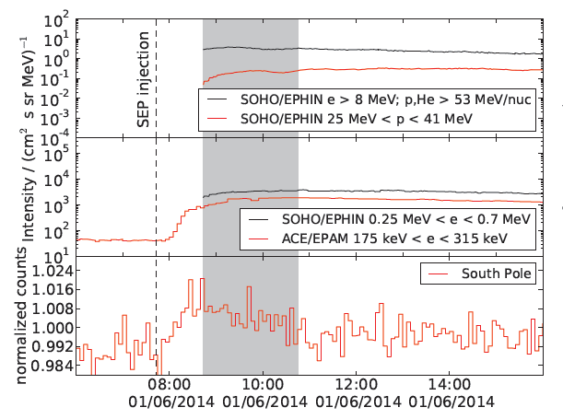
Mathematisch-Naturwissenschaftliche Fakultät
Zusammenfassung
Is there a GLE hidden in the data?
Space
Ground

Slide 6
Mathematisch-Naturwissenschaftliche Fakultät
Zusammenfassung
Instrumentation
Sketch of the EPHIN sensor. The sensor consists of 6 semiconductor detectors surrounded by an anticoincidence cylinder (A).

Slide 7
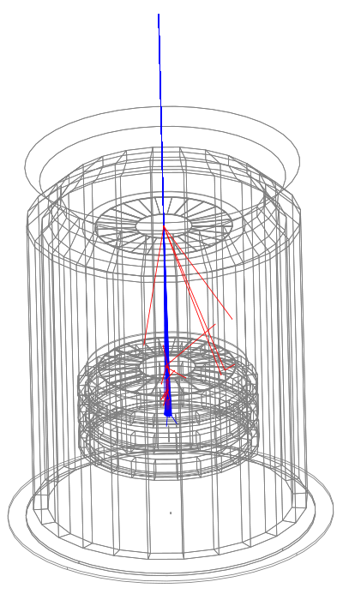
Mathematisch-Naturwissenschaftliche Fakultät
The instrument
A GEANT 4 simulation has been set up to calculate the response function of EPHIN.
Simulation of penetrating protons, alphas and electrons
A
B
C
D
E
F
Notes:
Heliosphäre -> was macht die mit den cr teilchen?
Dann stellen wir fest das die sonne einen wichtigen part einnimmt und zwar durch ihr magnetfeld
-aktivität ->sonnefl. -> viele SF -> wenig cr, wenig -> viel cr; viel hängt ab von der polung des magnetfeldes -> a+:flach, a-: spitz erklärung später
Dazu noch Tilt angle (theta der stromschichtdie hin und her wobbelt): aktuell langes minimum aber dafür spinnt der tilt, zudem geht nm countrate sehr hoch (hoffentlich wird’s spitz, sonst ist die sonne kaputt ;) )

Slide 8
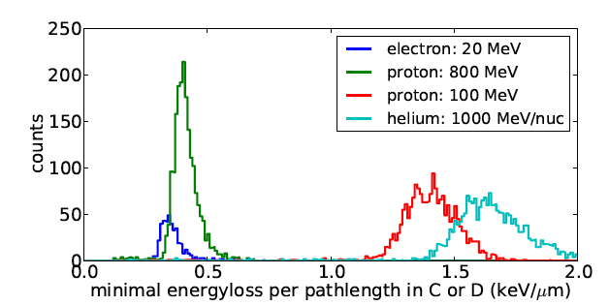
Mathematisch-Naturwissenschaftliche Fakultät
The instrument
Selection of proton dominated range
C
D
Notes:
Heliosphäre -> was macht die mit den cr teilchen?
Dann stellen wir fest das die sonne einen wichtigen part einnimmt und zwar durch ihr magnetfeld
-aktivität ->sonnefl. -> viele SF -> wenig cr, wenig -> viel cr; viel hängt ab von der polung des magnetfeldes -> a+:flach, a-: spitz erklärung später
Dazu noch Tilt angle (theta der stromschichtdie hin und her wobbelt): aktuell langes minimum aber dafür spinnt der tilt, zudem geht nm countrate sehr hoch (hoffentlich wird’s spitz, sonst ist die sonne kaputt ;) )

Slide 9
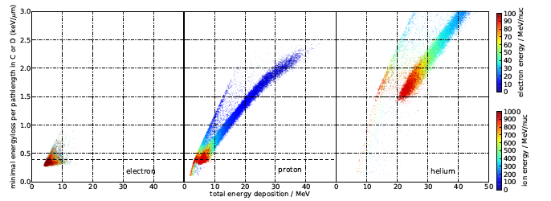
Mathematisch-Naturwissenschaftliche Fakultät
Simulation results (particles from the front)
Selection of proton dominated range possible
Input energy
Energyloss in C or D
Seen energy
Protons
50 – 2000 MeV
Alpha-Particles
50 – 2000 MeV/n
Electrons
10-100 MeV
Notes:
Heliosphäre -> was macht die mit den cr teilchen?
Dann stellen wir fest das die sonne einen wichtigen part einnimmt und zwar durch ihr magnetfeld
-aktivität ->sonnefl. -> viele SF -> wenig cr, wenig -> viel cr; viel hängt ab von der polung des magnetfeldes -> a+:flach, a-: spitz erklärung später
Dazu noch Tilt angle (theta der stromschichtdie hin und her wobbelt): aktuell langes minimum aber dafür spinnt der tilt, zudem geht nm countrate sehr hoch (hoffentlich wird’s spitz, sonst ist die sonne kaputt ;) )

Slide 10
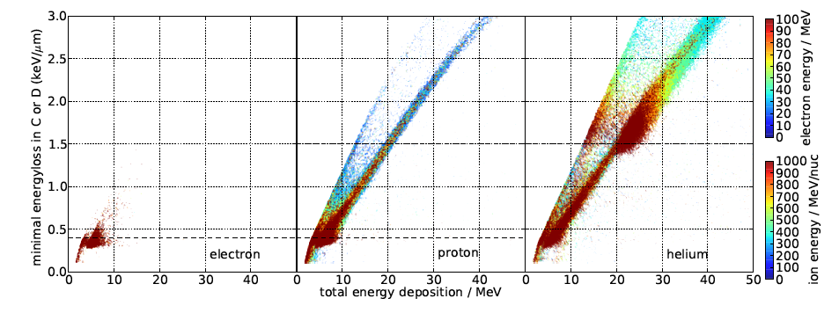
Mathematisch-Naturwissenschaftliche Fakultät
Simulation results (particles from the back)
But backward penetrating lead to cross talk.
Input energy
Energyloss in C or D
Seen energy
Protons
50 – 2000 MeV
Alpha-Particles
50 – 2000 MeV/n
Electrons
10-100 MeV
Notes:
Heliosphäre -> was macht die mit den cr teilchen?
Dann stellen wir fest das die sonne einen wichtigen part einnimmt und zwar durch ihr magnetfeld
-aktivität ->sonnefl. -> viele SF -> wenig cr, wenig -> viel cr; viel hängt ab von der polung des magnetfeldes -> a+:flach, a-: spitz erklärung später
Dazu noch Tilt angle (theta der stromschichtdie hin und her wobbelt): aktuell langes minimum aber dafür spinnt der tilt, zudem geht nm countrate sehr hoch (hoffentlich wird’s spitz, sonst ist die sonne kaputt ;) )

Slide 11
Mathematisch-Naturwissenschaftliche Fakultät
The instrument
Selection of proton dominated range possible
But backward penetrating lead to cross talk.
Simulation shows that this contribution is not important, if the energy spectra follow a power law with γ < -3.
Notes:
Heliosphäre -> was macht die mit den cr teilchen?
Dann stellen wir fest das die sonne einen wichtigen part einnimmt und zwar durch ihr magnetfeld
-aktivität ->sonnefl. -> viele SF -> wenig cr, wenig -> viel cr; viel hängt ab von der polung des magnetfeldes -> a+:flach, a-: spitz erklärung später
Dazu noch Tilt angle (theta der stromschichtdie hin und her wobbelt): aktuell langes minimum aber dafür spinnt der tilt, zudem geht nm countrate sehr hoch (hoffentlich wird’s spitz, sonst ist die sonne kaputt ;) )

Slide 12
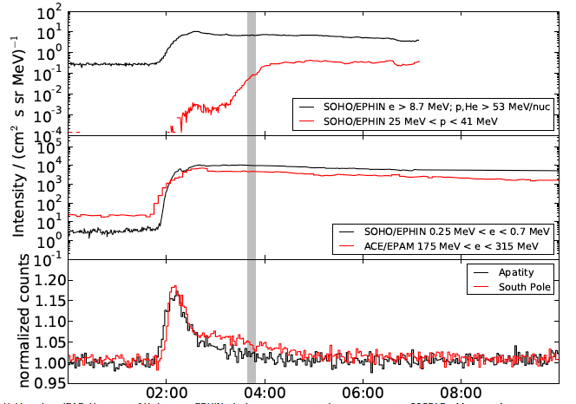
Mathematisch-Naturwissenschaftliche Fakultät
The May 17, 2012 GLE
GLE #71 in the current solar cycle. Energy spectra?
Notes:
Heliosphäre -> was macht die mit den cr teilchen?
Dann stellen wir fest das die sonne einen wichtigen part einnimmt und zwar durch ihr magnetfeld
-aktivität ->sonnefl. -> viele SF -> wenig cr, wenig -> viel cr; viel hängt ab von der polung des magnetfeldes -> a+:flach, a-: spitz erklärung später
Dazu noch Tilt angle (theta der stromschichtdie hin und her wobbelt): aktuell langes minimum aber dafür spinnt der tilt, zudem geht nm countrate sehr hoch (hoffentlich wird’s spitz, sonst ist die sonne kaputt ;) )

Slide 13
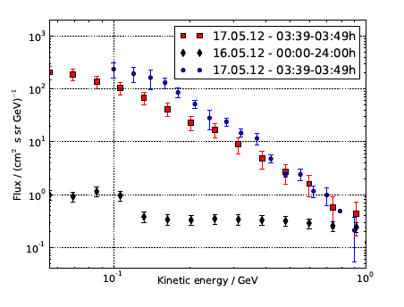
Mathematisch-Naturwissenschaftliche Fakultät
The May 17, 2012 GLE
Is the event the only GLE in the current solar cycle?
Typical s/c instruments
Neutron monitors, SOPB has the lowest energy response
Notes:
Heliosphäre -> was macht die mit den cr teilchen?
Dann stellen wir fest das die sonne einen wichtigen part einnimmt und zwar durch ihr magnetfeld
-aktivität ->sonnefl. -> viele SF -> wenig cr, wenig -> viel cr; viel hängt ab von der polung des magnetfeldes -> a+:flach, a-: spitz erklärung später
Dazu noch Tilt angle (theta der stromschichtdie hin und her wobbelt): aktuell langes minimum aber dafür spinnt der tilt, zudem geht nm countrate sehr hoch (hoffentlich wird’s spitz, sonst ist die sonne kaputt ;) )

Slide 14
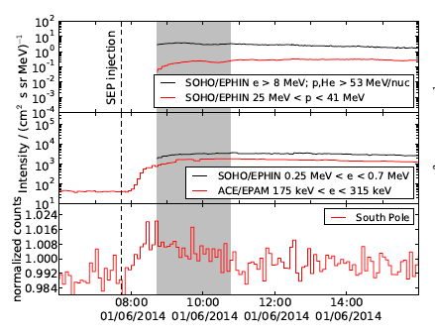
Mathematisch-Naturwissenschaftliche Fakultät
The January 6, 2014 GLE
Is the event the only GLE in the current solar cycle?
Notes:
Heliosphäre -> was macht die mit den cr teilchen?
Dann stellen wir fest das die sonne einen wichtigen part einnimmt und zwar durch ihr magnetfeld
-aktivität ->sonnefl. -> viele SF -> wenig cr, wenig -> viel cr; viel hängt ab von der polung des magnetfeldes -> a+:flach, a-: spitz erklärung später
Dazu noch Tilt angle (theta der stromschichtdie hin und her wobbelt): aktuell langes minimum aber dafür spinnt der tilt, zudem geht nm countrate sehr hoch (hoffentlich wird’s spitz, sonst ist die sonne kaputt ;) )

Slide 15
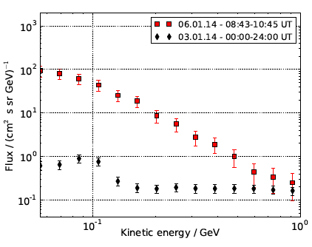
Mathematisch-Naturwissenschaftliche Fakultät
The January 6, 2014 GLE
Is the event the only GLE in the current solar cycle?
Typical s/c instruments
Neutron monitors, SOPB has the lowest energy response
Notes:
Heliosphäre -> was macht die mit den cr teilchen?
Dann stellen wir fest das die sonne einen wichtigen part einnimmt und zwar durch ihr magnetfeld
-aktivität ->sonnefl. -> viele SF -> wenig cr, wenig -> viel cr; viel hängt ab von der polung des magnetfeldes -> a+:flach, a-: spitz erklärung später
Dazu noch Tilt angle (theta der stromschichtdie hin und her wobbelt): aktuell langes minimum aber dafür spinnt der tilt, zudem geht nm countrate sehr hoch (hoffentlich wird’s spitz, sonst ist die sonne kaputt ;) )

Slide 16
Mathematisch-Naturwissenschaftliche Fakultät
Summary
New method for calculating proton energy spectra has been developed for the EPHIN telescope:
  particle identication and total energy calculation for penetrating particles is based on Monte Carlo simulations
  proton spectra in the energy range of 0.1 - 1 GeV can be calculated during solar particle events
  Reasonable agreement of the May 2012 event spectrum with the PAMELA spectra
Notes:
Heliosphäre -> was macht die mit den cr teilchen?
Dann stellen wir fest das die sonne einen wichtigen part einnimmt und zwar durch ihr magnetfeld
-aktivität ->sonnefl. -> viele SF -> wenig cr, wenig -> viel cr; viel hängt ab von der polung des magnetfeldes -> a+:flach, a-: spitz erklärung später
Dazu noch Tilt angle (theta der stromschichtdie hin und her wobbelt): aktuell langes minimum aber dafür spinnt der tilt, zudem geht nm countrate sehr hoch (hoffentlich wird’s spitz, sonst ist die sonne kaputt ;) )

Slide 17
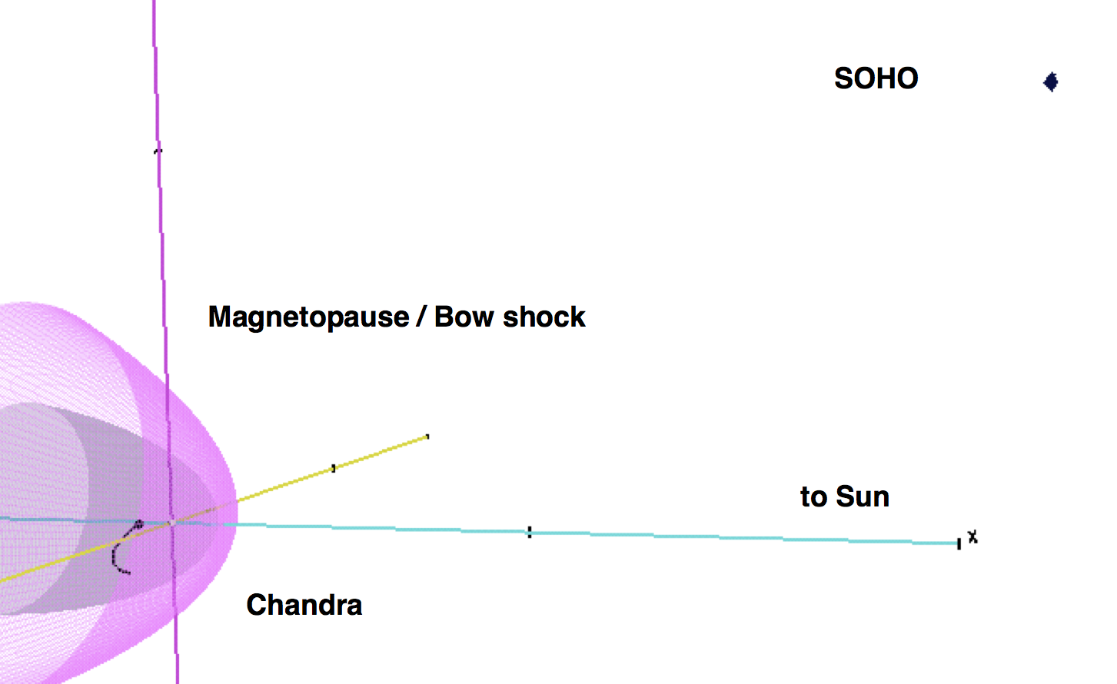
Mathematisch-Naturwissenschaftliche Fakultät
Outlook
Application to all energetic particle events that has been documented by Vainio et al. 2012
Identification of further GLE candidates during the SOHO period
Investigate SOHO vs Chandra
Notes:
Heliosphäre -> was macht die mit den cr teilchen?
Dann stellen wir fest das die sonne einen wichtigen part einnimmt und zwar durch ihr magnetfeld
-aktivität ->sonnefl. -> viele SF -> wenig cr, wenig -> viel cr; viel hängt ab von der polung des magnetfeldes -> a+:flach, a-: spitz erklärung später
Dazu noch Tilt angle (theta der stromschichtdie hin und her wobbelt): aktuell langes minimum aber dafür spinnt der tilt, zudem geht nm countrate sehr hoch (hoffentlich wird’s spitz, sonst ist die sonne kaputt ;) )

